Slide 1
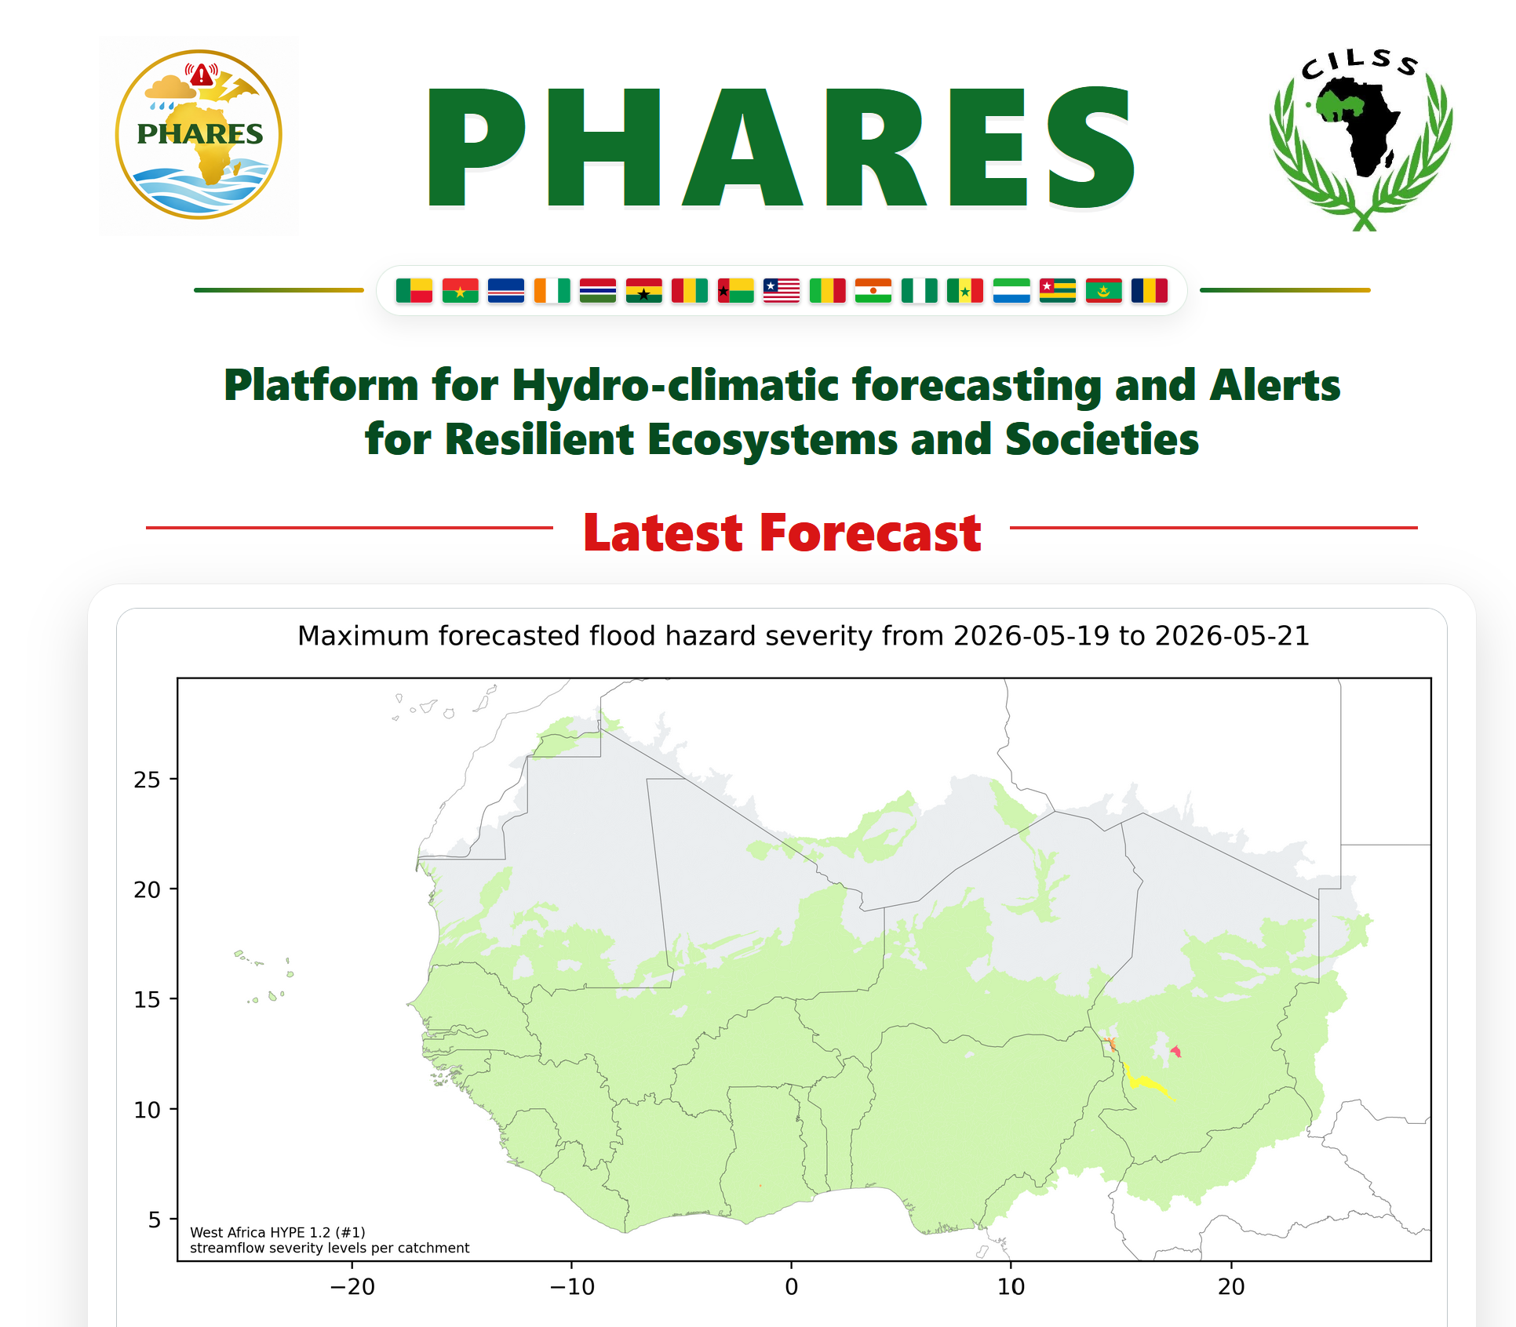
Introduction à la plateforme PHARES
Valentin IOGO, Expert Informaticien-Géomaticien AGRHYMET, Niamey, Niger

Slide 2
Contenu de la présentation
Vision de la plateforme PHARES
Development et production de PHARES
Portail de visualisation
PHARES API for West Africa and Sahel

Slide 3
PHARES: Définitions
Plateforme Hydro-climatique de prévisions et d’Alerte pour la Résilience des Écosystèmes et des Sociétés
Platform for Hydro-climatic forecasting and Alerts for Resilient Ecosystems and Societies

Slide 4
Vision de plateforme PHARES
PHARES est une plateforme régionale multi-modèles destinée à renforcer la prévision opérationnelle des extrêmes hydro-climatiques, notamment les inondations et les sécheresses.
Elle répond à un besoin critique : améliorer les capacités régionales et nationales de surveillance, d'anticipation, d'alerte et de gestion des risques dans un contexte d'accélération du changement climatique.

Slide 5
Development et production de PAHRES
Co-developpé par SMHI et AGRHYMET
Conception de la plateforme et spécifications techniques.
Développement de la plateforme multi-modèles sur le cloud, incluant la migration de FANFAR vers le nouveau système.
Plateforme cloud hébergé par Google Cloud
Migration de la production actuelle de prévisions FANFAR vers le cloud et création de la documentation système et de la plateforme.
Renforcement des compétences des utilisateurs de la plateforme

Slide 6
Development et production de PAHRES
La plateforme PHARES :
capitalise les acquis existants, notamment FANFAR
prépare l'intégration de nouveaux systèmes comme EF5-WA, FFGS
Prévoit l’exploitation maximale des produits et services disponibles aux échelles régionale et internationale
adopte une stratégie d'harmonisation, d'intégration et de modernisation des systèmes de prévision.

Slide 7

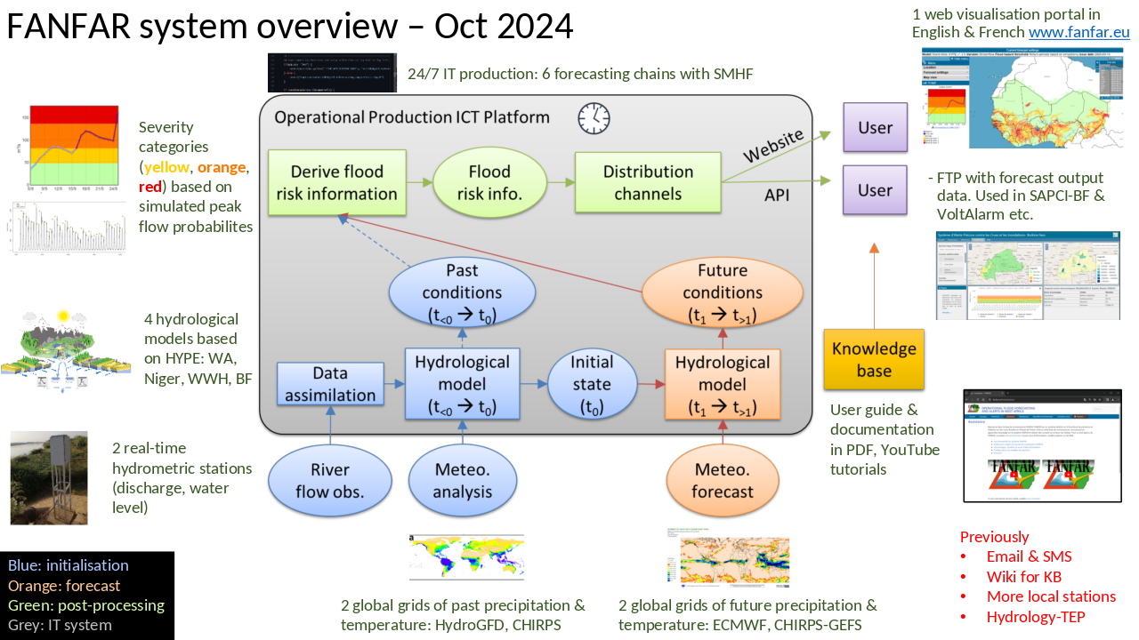

AGRHYMET + SMHI long-term collaboration on FANFAR system
(www.fanfar.eu)
AGRHYMET’s multi-model platform for operational forecasting of hydro-climatic extremes: the
West Africa and Sahel (WAS) platform
AGRHYMET + other collaborators and systems

Slide 8
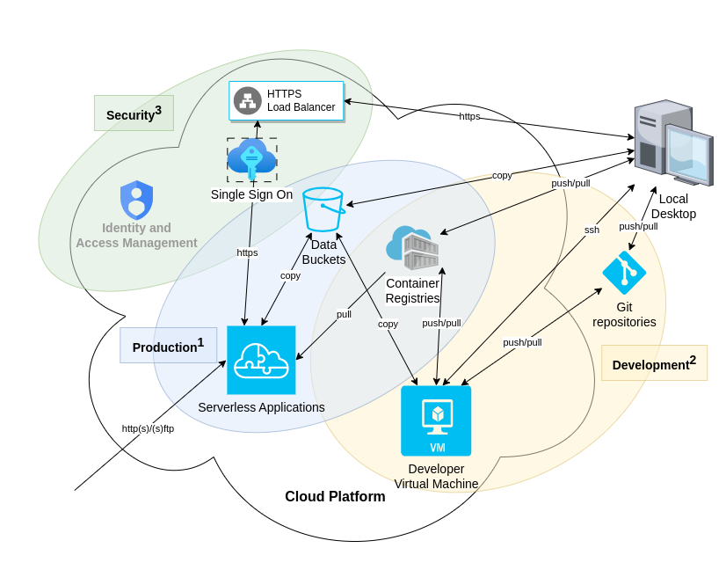
ICT foundations of the PHARES platform
Built on Google Cloud Platform (GCP)
Architecture and key GCP components →

Slide 9
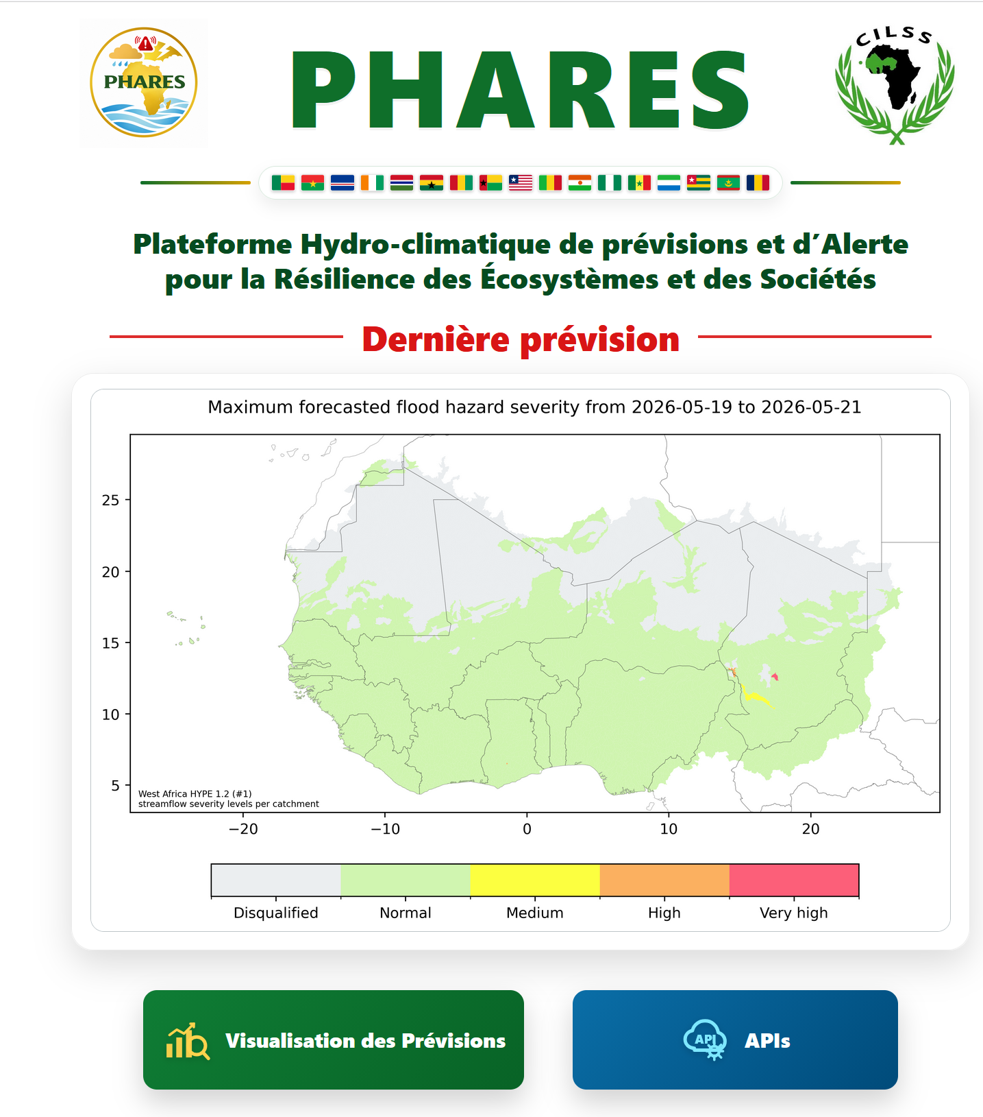
Portail de visualisation PHARES
https://phares-agrhymet.cilss.int

Slide 10
PHARES API for West Africa and Sahel
Cette API permet d'accéder aux données de prévision de la plateforme PHARES.
Les données sont stockées dans une ou plusieurs zones (généralement un pipeline de prévision spécifique).
L'API propose plusieurs points d'accès offrant différentes fonctionnalités

Slide 11
PHARES API : Services
Accès aux données : Lister et télécharger les données des zones de stockage.
Visualisation : Représenter graphiquement un ensemble de données sélectionné.
Bulletin : Générer un bulletin provisoire à partir des données de prévision sélectionnées.

Slide 12

MERCI
DE VOTRE ATTENTION

